Slide 1
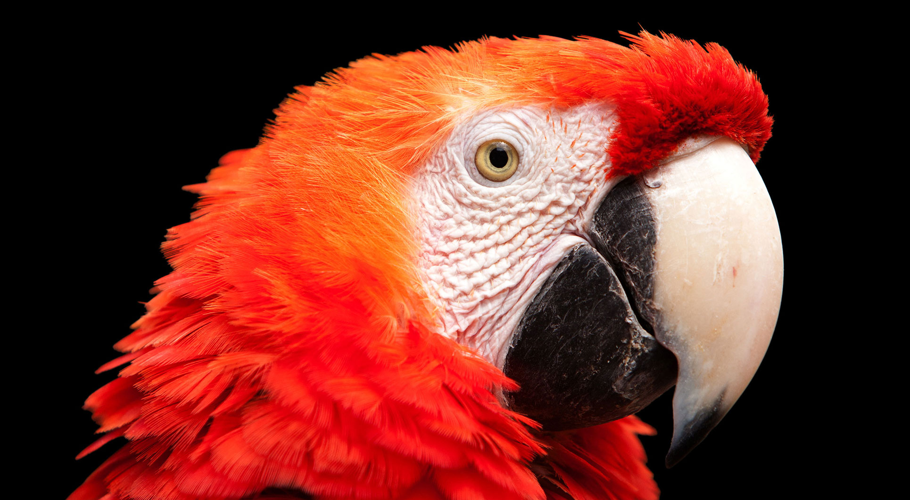
12.2 游戏计分
《Python青少年趣味编程》
小牛叔出品

Slide 2
1、 游戏的分数
1、 时长分数：玩的时间越长越高 time_score 每秒1分
2、 难度分数：玩得难度越高越高 food_score 每升级加10分
time_score = int(pygame.time.get_ticks()/1000)
if rasp:
if rasp != last_collide: #碰撞实例不同，就升级
_ food_score += 10

Slide 3
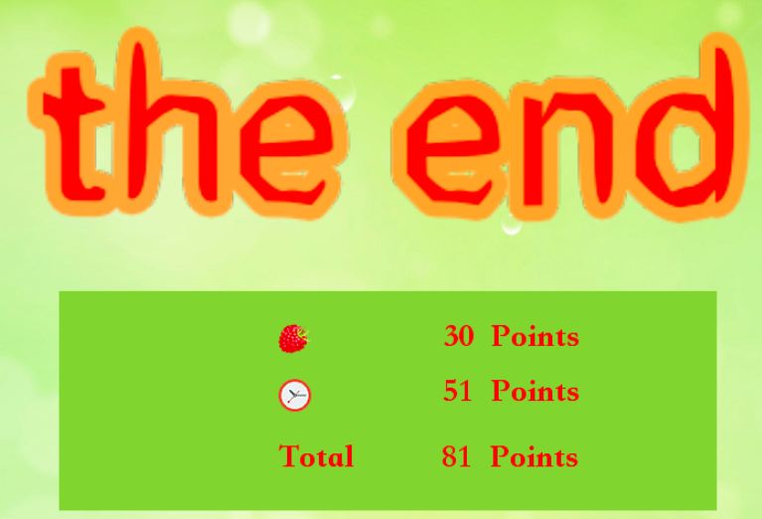
2、显示分数牌

Slide 4
3、显示文字
if newWidth>700:
pygame.draw.rect(screen,Color(153,204,51),Rect(150,350,600,200))
screen.blit(pygame.image.load('snake_food.png'),(350,380))
screen.blit(font.render(str(food_score) + ' Points',1,Color(255,0,0)), (500,370))
screen.blit(pygame.image.load('time.png'),(350,430))
screen.blit(font.render(str(time_score) + ' Points',1,Color(255,0,0)), (500,420))
screen.blit(font.render('Total ' + str(time_score + food_score) + ' Points',1,Color(255,0,0)),(350,480))

